Slide 1
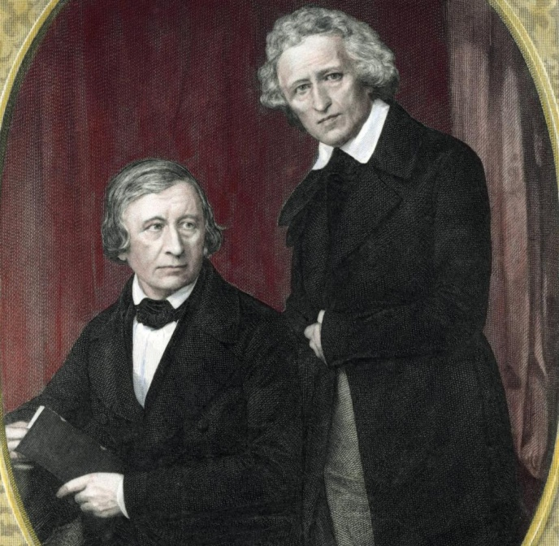
Brüder Jacob und Wilhelm Grimm
Tomislav Masatović 7b

Slide 2
Brüder Jacob und Wilheim Grimm wurden 1785 und 1786 im hessischen Hanau geboren.
Sie gingen in Steinau zur Schule.
Später gingen sie nach Marburg, um dort Rechtswissenschaft zu studieren. Sie begannen sich für die deutsche Literatur zu interessieren. Sie schrieben Märchen. Ihre
Märchen begannen mit: Es war einmal… und endeten mit: Und wenn sie nicht gestorben sind, dann leben sie noch heute.

Slide 3
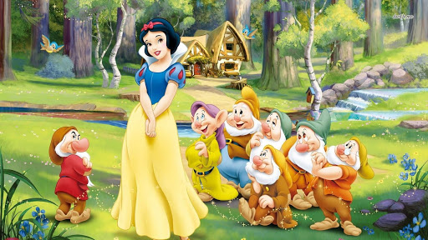
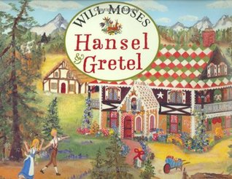
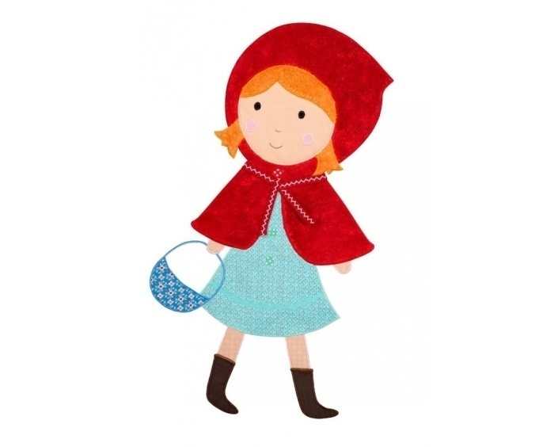
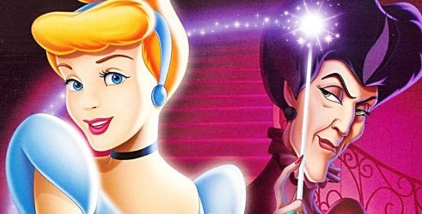
Einige Märchen sind: Hänsel und Gretel, Aschenputten, Rotkäppchen, Schneewittchen..

Slide 4
Hänsel und Gretel
Ivica und Marica waren Bruder und Schwester, Kinder eines armen Zimmermanns. Da es zu dieser Zeit weder Geld noch Essen gab, schlug ihre Stiefmutter der Frau vor, die Kinder in den Wald zu bringen und dort zu lassen. Der Zimmermann tat es, aber Ivica und Marica waren weise und ließen weiße Kieselsteine ​​zurück, damit sie nach Hause zurückkehren konnten. Als die Stiefmutter sah, dass das erste Mal fehlgeschlagen war, bat sie den Schreiner zum zweiten Mal, sie zu nehmen und im Wald zu lassen. Diesmal hatten die Kinder keine Zeit, die Steine ​​einzusammeln, also warfen sie Brot hinter sich. Das Brot wurde von hungrigen Tieren aus dem Wald gefressen und die Kinder gingen verloren.

Slide 5
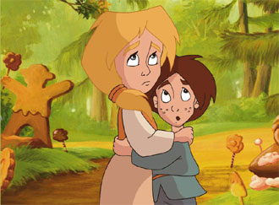
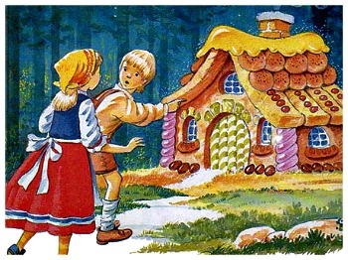
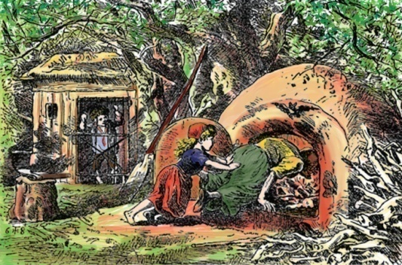
Als sie durch den Wald gingen, stießen sie auf ein Haus aus Brot, Zucker und Schokolade, das sie zu essen begannen. Drinnen lebte eine Hexe, die sie in ein Haus einsperrte. Sie machte Marica zur Magd, und Ivica wollte kochen und essen. Die Kinder wurden jedoch gerettet, so dass sie die Hexe betrügerisch im Haus einsperrten. Bevor sie flüchteten, stahlen die Hexen die Juwelen. Als sie nach Hause zurückkehrten, erfuhren sie, dass ihre Stiefmutter gestorben war, während sie glücklich und in Wohlstand mit ihrem Vater lebten.

